Slide 1
软 件 工 程 Software Engineering
主讲：杨谊
生物医学工程学院

Slide 2
第1章 软件工程概述
1.1 软件危机与软件工程的起源
1.2 软件工程是什么
1.3 软件工程包含的领域

Slide 3
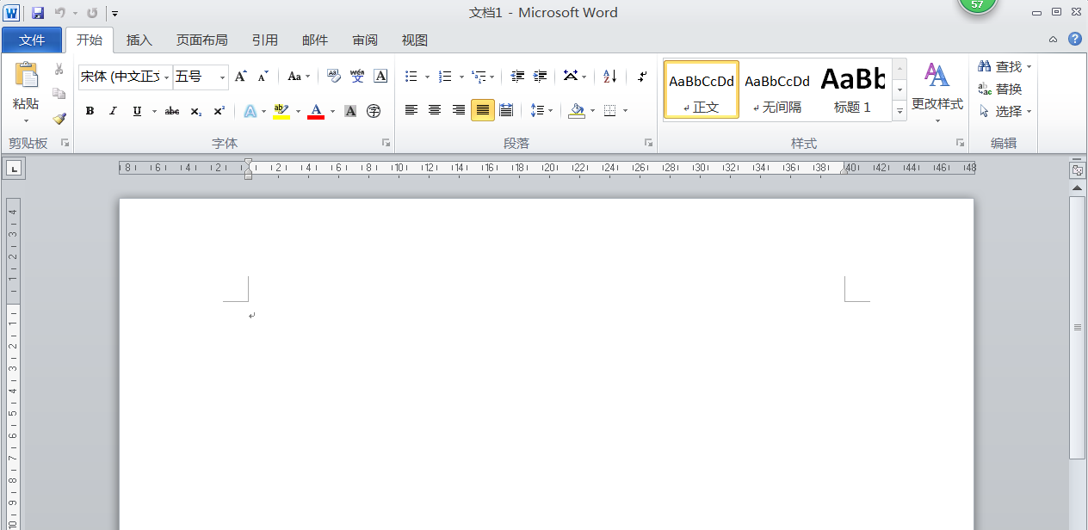
软件是什么
软件=？

Slide 4
软件=程序+数据+文档
面向过程的程序=算法+数据结构
面向对象的程序=对象+消息
面向构件的程序=构件+构架

Slide 5
什么是软件

Slide 6
软件分类
按功能
按规模
按工作方式
按服务对象
按使用频度
按失效影响
系
统
软
件
支
撑
软
件
应
用
软
件

Slide 7
软件分类
按功能
按规模
按工作方式
按服务对象
按使用频度
按失效影响
微
型
软
件
小
型
软
件
大
型
软
件
超
大
型
软
件

Slide 8
软件分类
按功能
按规模
按工作方式
按服务对象
按使用频度
按失效影响
实
时
处
理
分
时
处
理
交
互
式
批
处
理

Slide 9
软件分类
按功能
按规模
按工作方式
按服务对象
按使用频度
按失效影响
项
目
软
件
产
品
软
件

Slide 10
软件分类
按功能
按规模
按工作方式
按服务对象
按使用频度
按失效影响
使
用
频
度
低
使
用
频
度
高

Slide 11
软件分类
按功能
按规模
按工作方式
按服务对象
按使用频度
按失效影响
不
良
影
响
严
重
影
响

Slide 12
软件的特点
软件是复杂的智力产品
软件是一种逻辑实体，具有抽象性
没有明显的制造过程
管理和控制开发过程较为困难
开发和运行往往受到计算机系统的限制

Slide 17
软件的特点
硬件会出现磨损老化
软件会出现功能配置失效
失效率
失效率
磨合
调整
磨损
用坏
实际曲线
理想曲线
硬件失效曲线
时间
软件失效曲线
时间

Slide 19
软件危机 （Software Crisis)
In the early days:
“Software” = “Place a sequence of instructions together to get the computer to do something useful”.
User ←→ Computer
Late 1950’s:
Computer became cheaper and more common
High level languages were invented
easier
☹
User ←→
Programmer
←→Computer

Slide 20
软件危机 （Software Crisis)
一次次地修复代码，而没有找到问题的根源，最终形成一个泥沼地，将项目吞没
Early 1960s:
Very few large software projeczts were done by some experts.
Middle to late 1960s:
Truly large software systems were attempted.
例: 美国IBM公司在1963年至1966年开发的IBM360机的操作系统。这一项目花了5000人一年的工作量，最多时有1000人投入开发工作，写出了近100万行源程序。......据统计，这个操作系统每次发行的新版本都是从前一版本中找出1000个程序错误而修正的结果。......

Slide 21
软件危机
这个项目的负责人F. D. Brooks事后总结了他在组织开发过程中的沉痛教训时说：“......正像一只逃亡的野兽落到泥潭中做垂死的挣扎，越是挣扎，陷得越深，最后无法逃脱灭顶的灾难。......程序设计工作正像这样一个泥潭，......一批批程序员被迫在泥潭中拼命挣扎，......谁也没有料到问题竟会陷入这样的困境......”。IBM360操作系统的历史教训成为软件开发项目的典型事例为人们所记取。
Software Crisis !

Slide 22
软件缺陷

Slide 23
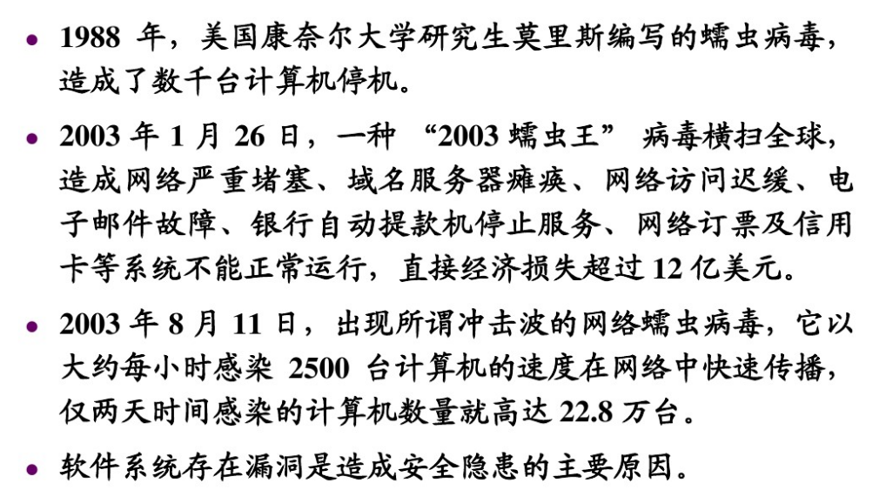
软件漏洞

Slide 25
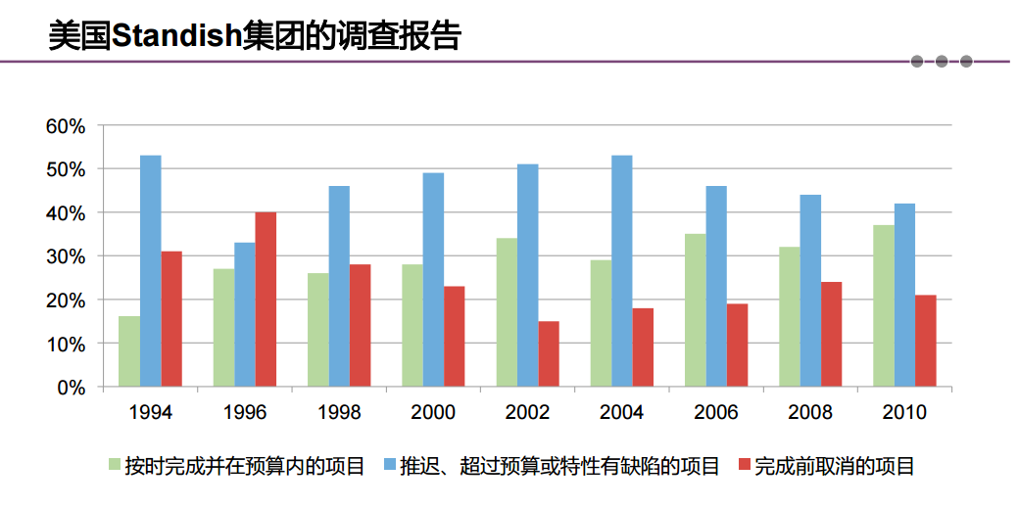

Slide 26
软件危机

Slide 27
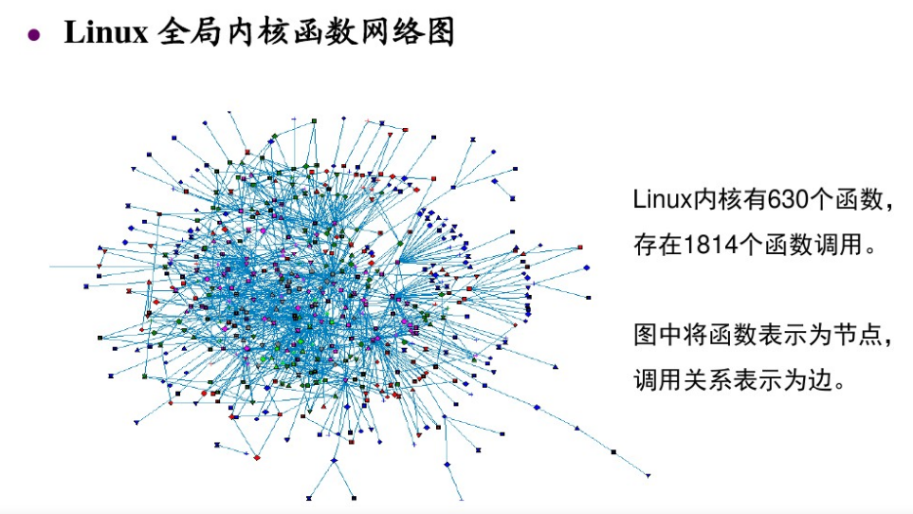
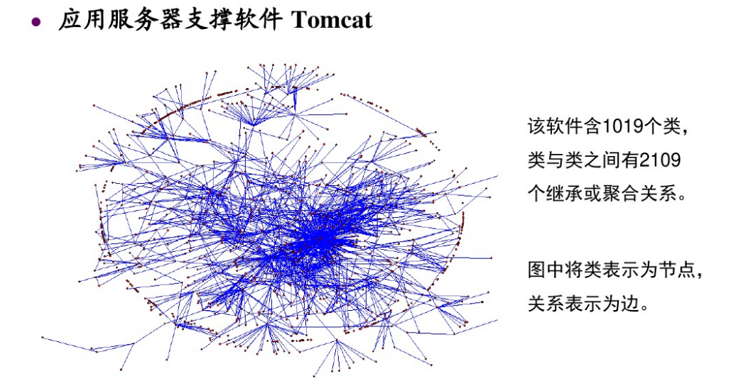
软件危机的原因
软件（功能，结构）太复杂

Slide 28
软件危机的原因
需求不断变化

Slide 29
软件危机的原因
人员的能力不可能完美
设计者
开发者
测试者
管理者

Slide 31
开发软件就像是冲浪——
一直处在动态变化的过程中
大海本身无法预知，充满风险
海里还可能有鲨鱼出没

Slide 32
§1.软件危机
解决（缓解）软件危机：
♠ Better management
♠ Different team organizations
♠ Better languages & tools
♠ Uniform coding conventions
必须意识到：软件 编程，它有自己的生命周期 (life cycle)。大型软件系统的开发与其它工程项目如建造桥梁、制造飞机、轮船等的开发是同理的。

Slide 33
§1.软件危机
解决（缓解）软件危机：
“软件工程”(Software Engineering)
NATO Conference , Garmisch , Germany , 1968.

Slide 34
软件开发的生产模式
现有模式：
小作坊的、一人身兼多职的软件开发
大规模、专业化、分工细，团队合作
对人才的要求：
精通开发技术
软件工程思想

Slide 35
软件危机解决途径
1. 技术措施
使用更好的软件开发方法和开发工具
2. 管理措施
软件开发不是某种个体劳动的神秘技巧，而是一种组织良好、管理严密、各类人员协同配合、共同完成的工程项目。
方法 + 工具 + 过程

Slide 36
软件危机
课程思政
正是因为经历了民族危机，人民群众在实践中提出了中国特色的社会主义理论，建立了新中国。
中国人民为了寻找这个理论，经过了长时间的探索和实践，在先进理论的基础上结合中国国情，最终确立了具有中国特色的社会主义理论。

Slide 37
软件危机
课程思政
软件工程概念的提出也同样经过了大量的探索和无数次的经验论证。
坚持正确的理论引导，坚持实践的真理，坚持科学的工作精神。
我们在政治思想上要坚持中国特色社会主义，在学习工作中坚持求真务实，科学、严谨和规范。

Slide 38
软件危机
课程思政
当前，我国的软件产业已经达到很大的规模，具有很强的实力，在很多领域遥遥领先。
同学们日后将成为软件产业的主力军。从当前的高科技热点事件中，培养爱国主义情怀和文化自信。

Slide 39
软件危机
课程思政
软件企业竞争力的立根之本是拥有自己的核心技术知识产权。
我们研发了自己的 CPU 芯片技术
国产超级计算机“神威——太湖之光”一举夺得世界第一
“中国芯” 以及华为 5G 技术和其他软硬件核心技术
我们不仅摆脱了美国的技术垄断，还带来国家经济和国家实力的快速提升。

Slide 40
软件危机
课程思政
软件行业的从业者必须有强烈的爱国热情和吃苦耐劳的自强精神，才能在压力中取得胜利。
软件工程看似普通的研发工作，却与个人和国家的命运密切相关，我们要有钻研热情、民族自豪感，奋发图强、报效祖国的远大理想。
我们也要树立危机意识，居安思危，未雨绸缪，努力学习，提高技能，跟上社会的发展，不被社会淘汰。

Slide 41
第1章 软件工程概述
1.1 软件危机与软件工程的起源
1.2 软件工程是什么
1.3 软件工程包含的领域

Slide 42
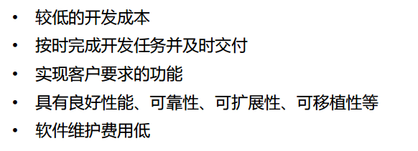
工程的角度
将工程理论和方法应用于软件实践，经济有效地解决问题。

Slide 43
什么是软件工程
软件工程是指导软件开发和维护的工程学科。
采用工程的概念、原理、技术和方法来开发与维护软件；
把经过时间考验的管理方法和当前最好的技术方法结合起来；
以较经济的手段获得能运行的可靠软件的一系列方法。
工程 + 管理 + 技术

Slide 44
软件工程的基本原理
1968年，北大西洋公约组织(NATO)召开计算机软件会议上，正式提出“软件工程”术语。
目前有100多条关于软件工程的准则
其中最出名的是 B.W.Boehm 在1983年提出的 7 条基本原理。

Slide 45
7条基本原理
1. 用分阶段的生命周期计划严格管理
统计表明，不成功的软件项目中有一半左右是由于计划不周造成的。
严格执行六类计划：
项目概要计划、里程碑计划、项目控制计划、产品控制计划、验证计划、运行维护计划。

Slide 46
7条基本原理
2. 坚持进行阶段评审
大部分错误是在编码之前造成的。
因此，在每个阶段都进行严格的评审，以便尽早发现在软件开发过程的错误。

Slide 47
7条基本原理
3. 实行严格的产品控制
在软件开发过程中不要随意改变需求
但用户往往会提出需求变更
采取科学的产品控制技术
基准配置：经过阶段评审后的软件配置成分（如：各个阶段产生的文档或程序代码）。
对涉及基准配置的修改，必须经过严格的评审，通过后才能实施修改。

Slide 48
7条基本原理
4. 采用现代程序设计技术
先进的技术可提高软件开发、维护的效率
80年代及之前：结构化分析、设计技术
90年代：增加了面向对象分析、设计技术
00年代之后：组件技术、框架技术
以上互不矛盾

Slide 49
7条基本原理
5. 结果应能清楚地审查
结果：总目标，完成期限，责任和产品标准
注意：软件产品是看不见、摸不着的逻辑产品，侧重开发过程的评价和管理。

Slide 50
7条基本原理
6. 开发小组的人员应该少而精
开发小组人员的素质和数量
人数增加，使交流复杂、费用增加

Slide 51
7条基本原理
7. 承认不断改进软件工程实践的必要性
遵循前6条基本原理，就能够实现软件的工程化生产
但不能保证赶上时代前进的步伐
不断学习，不断提高

Slide 53
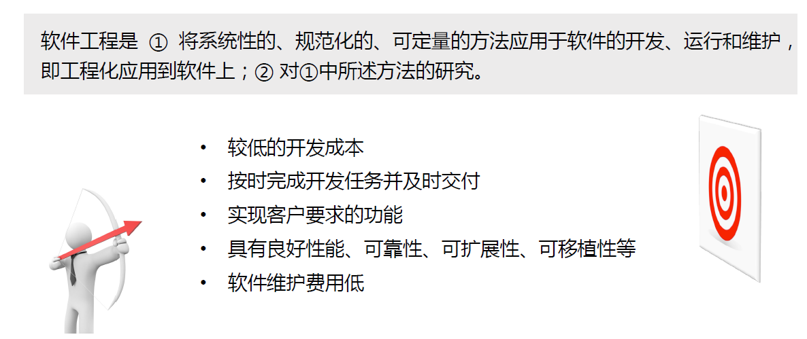
小结：软件工程

Slide 54
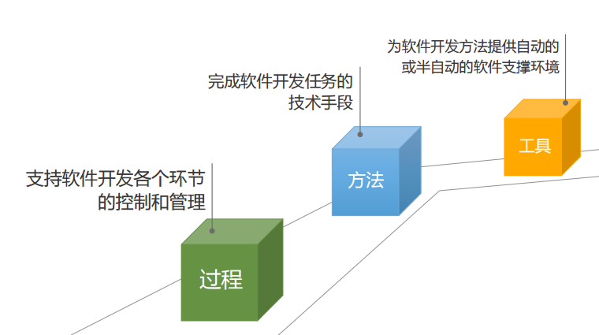
小结：软件工程三要素

Slide 56
软件过程（Software Process）

Slide 60
软件工程
课程思政
软件工程是软件开发、运行和维护的方法学，是软件项目开发需要遵循的工程化原则
其中包含了坚持理论指导和科学工作的精神
要求我们坚持以习近平新时代中国特色社会主义思想为指导思想和人生导向，弘扬求真务实的工作精神

Slide 61
第1章 软件工程概述
1.1 软件危机与软件工程的起源
1.2 软件工程是什么
1.3 软件工程包含的领域

Slide 62
10个领域
需求
设计
构建
测试
维护
配置管理
工程管理
工程过程
工具和方法
质量

Slide 63
10个领域：需求
需求：对软件的要求和约束。
包括：
产品与过程需求，功能与非功能需求
任务：
抽取需求、分析需求、规格说明和确认

Slide 64
10个领域：设计
设计：一个过程和这个过程的结果。
任务：
概要设计：定义系统架构（体系结构），标示组件（模块）
详细设计：详细描述各个组件，使之能够被构建

Slide 65
10个领域：构建
构建：创建软件的详细步骤。
任务：
编码
验证
测试
调试

Slide 66
10个领域：测试
测试：发现软件产品 的缺陷和问题。
任务：
找出可能的功能错误、代码错误、运行错误

Slide 67
10个领域：维护
维护：软件产品交付给用户后的问题的解决。
类型：
纠错性
适应性
完善性
预防性

Slide 68
10个领域：配置管理
配置管理：跟踪和控制软件变更。
内容：
软件对象
版本
变化

Slide 69
10个领域：工程管理
工程管理：软件开发和维护的管理工作。
任务：
系统的、规范的、量化的目标
内容：
计划、协调、度量、监控、报表

Slide 70
10个领域：工程过程
工程过程：
软件生命周期过程中的技术和管理活动。
生命周期过程本身的定义、实现、评估、管理和改进

Slide 71
10个领域：工具和方法
工具和方法：
定义、分析、开发、测试、维护所涉及的工具平台和方法

Slide 72
10个领域：软件质量
软件质量：
遵从用户需求
达到适合使用的卓越层次

Slide 73
软件工程的范畴
软件开发方法学
软件开发技术
软件工具
软件工程环境
软件工程
软件管理学
软件经济学
软件工程管理
软件度量学

Slide 74
一张图看完软件工程

Slide 75
问题：既然人们已经意识到了软件危机，也发展出了软件工程，是不是就能避免软件危机了？
软件危机来自：
变化的需求
复杂的问题及数据之间的关系
庞大的系统规模
技术、管理等能力、经验的局限
无法完全避免
但是，可以缓解、避免严重的危害
每每遇到大的问题，在挣扎中解决，总会想起软件工程中的原理、方法
需要在实践中不断体会和磨练

Slide 76
在应用中学习
看书的时候觉得“技止此耳”
开发项目的时候才感到：
书上讲的对
实际情况比理论更丰富，更有挑战性
一些重要的细节书上没有提

Slide 77
第1章小结 软件工程概述
软件有哪些特征？
什么是软件危机？什么导致了软件危机？
软件工程的核心内容是什么？
软件工程 7 原理和 3 要素是什么？
5. 软件工程包含的领域有哪些？

Slide 78
推荐阅读
Roger S. Pressman，软件工程 -实践者的研究方法（英文版 第六版），机械工业出版社 在软件工程界发挥着巨大而深远的影响
Frederick P. Brooks，Jr. 人月迷思 经久不衰的软件工程经典作品

Slide 79
小组作业
分析智慧医疗软件的开发要求（功能、性能）。
选题：
医学图像处理系统
预约挂号及费用结算系统
电子病历系统
传染病跟踪统计系统
形式：多样，自由发挥
时长：每组 5-10 分钟
下周三/四

Slide 80
小组作业
举例：医学图像处理的对象是各种不同成像机理的医学影像，主要有X-射线成像 （X-CT）、核磁共振成像（MRI）、核医学成像（NMI）、超声波成像（UI）四类。
在目前的影像医疗诊断中，主要是通过观察一组二维切片图象去发现病变体，这往往需要借助医生的经验来判定。
利用计算机图像处理技术对二维切片图象进行分析和处理，实现对人体器官、软组织和病变体的分割提取、三维重建和三维显示，可以辅助医生对病变体及其它感兴趣的区域进行定性甚至定量的分析，从而大大提高医疗诊断的准确性和可靠性。在医疗教学、手术规划、手术仿真及各种医学研究中也能起重要的辅助作用。
目前，医学图像处理主要集中表现在病变检测、图像分割、图像配准及图像融合四个方面。

